Slide 1
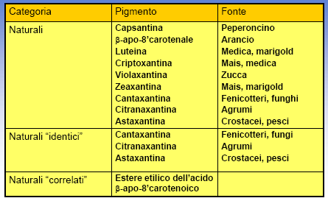

Slide 2
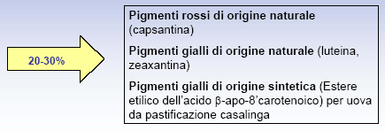

Slide 4
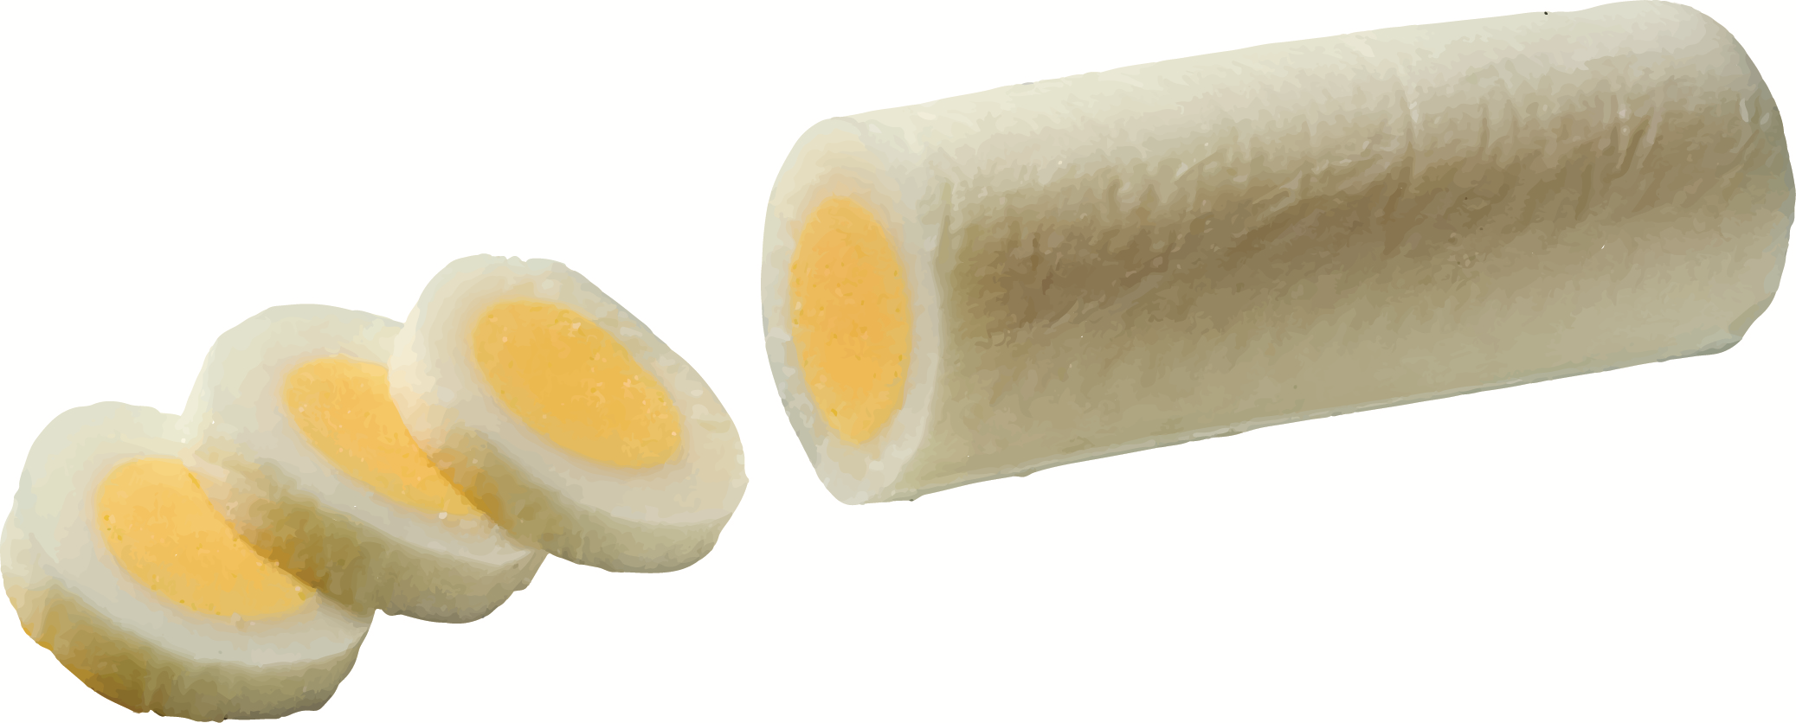
https://site1.host/trend-by-hashtag/eurovo
Notes:
“Long Egg” è infatti pensato per ridurre i tempi del servizio nella ristorazione mantenendo alta la qualità degli ingredienti utilizzati nelle ricette. Il prodotto è un uovo sodo presentato in forma cilindrica, surgelato e pronto per l’uso. È disponibile intero o pre- affettato nel formato da 300 grammi.
Sarà distribuito ai clienti del canale Horeca in scatole da 10 pezzi confezionati singolarmente. Il prodotto ha una shelf-life di un anno e va conservato a -18°/-20°.

Slide 5
Le uova hanno già un involucro, il guscio. Rompere e sbattere le uova non costa nulla, non capiamo: a cosa serve Eggy? | Eggy non sostituisce le uova fresche, ma è la soluzione ideale da tenere in dispensa quando il frigorifero è vuoto oppure quando in poco tempo bisogna improvvisare un pasto: al pari di altri prodotti pronti, come ad esempio le insalate già lavate o le verdure già bollite.
Preferiamo le uova fresche. Ma voi mangereste un uovo che dura sei mesi? | Eggy è prodotto da uova fresche deposte da galline allevate a terra e che si nutrono esclusivamente di mangimi di nostra produzione, quindi controllati, e non contiene coloranti. La possibilità di conservazione deriva dal confezionamento, dalla pastorizzazione e dal conservante alimentare E202 (sorbato di potassio). Queste caratteristiche rendono il prodotto particolarmente sicuro.
Perché pagare delle uova così care? | Come tutti i prodotti con una componente di servizio Eggy è più costoso del prodotto di origine.
Lo smaltimento dell’imballaggio è un costo ambientale troppo alto per sei uova, non si poteva evitare? | Come tutti i prodotti, pronti e non, ha bisogno di un involucro. È vero che il guscio delle uova è biodegradabile, ma, ad esempio non la plastica con cui vengono spesso confezionate e distribuite. Inoltre, la bomboletta può essere smaltita nella raccolta differenziata, come le lattine.

Slide 6
LA GAMMA
Il Gruppo Eurovo, ad oggi, è in grado di offrire una vasta gamma di uova in guscio e ovo prodotti in aiuto del professionista e del singolo consumatore.
La linea di ovo prodotti e possibile reperirla in pratiche confezioni da 1kg, ma anche in bag in box da 10Kg e 20Kg, in cisterne, in polvere e concentrati.
L'albume "Facilissimo" altamente montante, in bottiglie da 1lt conservabili a temperatura ambiente.
Oltre a questi, anche una linea di prodotti dedicati alla pasticceria: misto bignè, in brik da 1Kg per la preparazione di paste choux, bignè e zeppole. Panna cotta, crema pasticcera e bevanda al cioccolato in brik da 1Kg, sempre pronte. Ed infine la panna UHT, anche questa in brik da 1Kg utilizzabile sia per preparazioni di cucina che montata per la pasticceria.
La linea delle uova in guscio è composta da varie tipologie di confezionamento, da 2 a 30 pezzi, e specifiche caratteristiche: le speciali per pasta, la vasta gamma da allevamenti alternativi, quelle extra fresche fino ad arrivare a quelle arricchite di vitamine.
La varietà di prodotti, uova fresche e ovoprodotti (pastorizzati refrigerati, pastorizzati congelati, in polvere, criogelati e Liottizzati), implica un impegno costante e quotidiano di tutta la filiera sempre protesa a soddisfare nuove richieste, innovandosi costantemente, grazie ad uno staff giovane che punta alla ricerca qualitativa e ad offrire ai consumatori sempre nuove soluzioni.

